Slide 1
Презентация на лучший национальный костюм народов Поволжья «Наследие традиций»
МДОУ «Детский сад №117»
Выполнили: воспитатели Левинова Л.В.
Мальгина Е.Н.
Саранск, 2021 год

Slide 2
.
Столица Удмуртской Республики – город Ижевск, в котором проживает 643,5 тыс. человек.
Удмурты — второй по численности после мордвы финно-угорский народ в России.
Удмуртский язык принадлежит к пермской группе финно-угорской ветви уральской языковой семьи. Выделяются северное и южное наречия. В лексике удмуртского встречается много заимствований из татарского и русского языков.
Что же касается вопроса о том, какую религию исповедуют удмурты, то здесь есть несколько разветвлений, большая часть народа исповедует православную веру, но есть и те, кто исповедует ислам. Более того, здесь достаточно длительное время было распространено язычество.

Slide 3
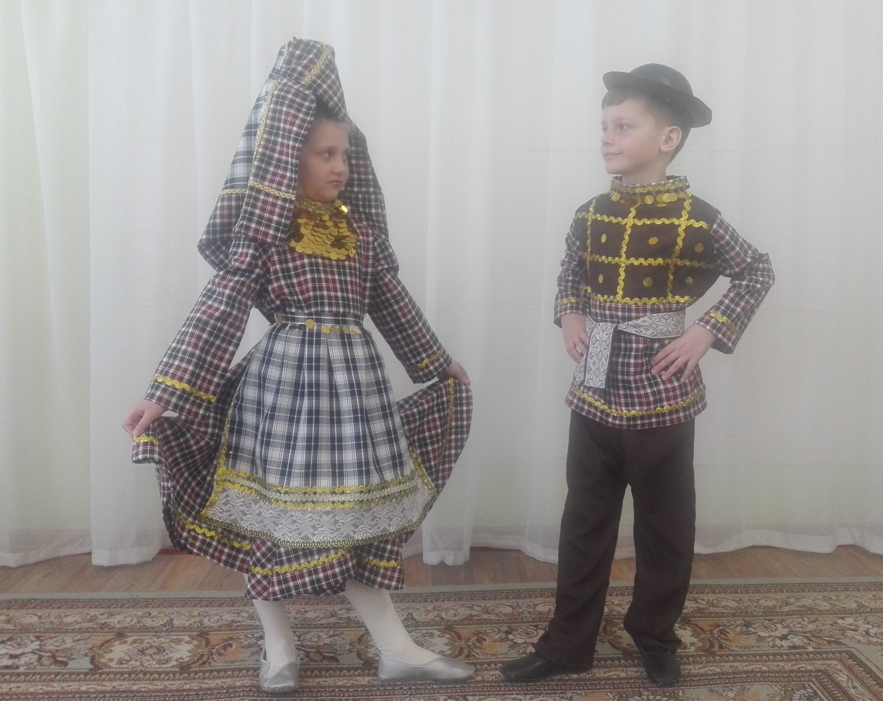
.
Удмуртский национальный костюм

Slide 4
.
Удмуртский национальный костюм
История традиционной одежды Удмуртии богата и насыщена.
Удмуртский национальный костюм – не просто предмет гардероба финно-угорской народности.
Это символ трудолюбия этноса, один из признаков его самобытности, а также талисман, который защищает его обладателя от сглаза.
Традиционные наряды имеют долгую историю: первые упоминания о нем датируются 1726 годом.

Slide 5
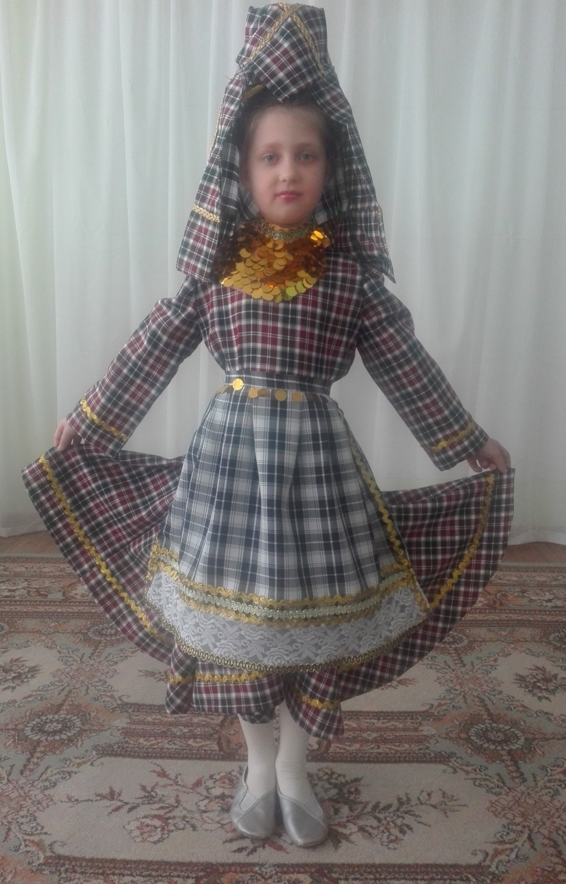
.
Удмуртский национальный костюм
Народный удмуртский женский костюм состоит из рубашки-туники (дэрем), передника (айшет), головного убора (айшон). Удмуртка поверх рубахи надевала фартук, а на низ – штаны. Ткани использовались пестрые в мелкую красно-черную клетку, заимствованные элементы от татарских соседей . Нагрудники стали делать из кусочков вышитой ткани, которые украшались монетами и пуговицами.
Рукава рубахи для женщин расшивается яркой вышивкой, которая используется в качестве оберега, защищающего от черного глаза. Когда вышивальщица заканчивала работать, она ставила на одежду свой чук из нескольких ниток, как клеймо мастера. Другим мастерицам такие облачения запрещалось копировать.

Slide 6
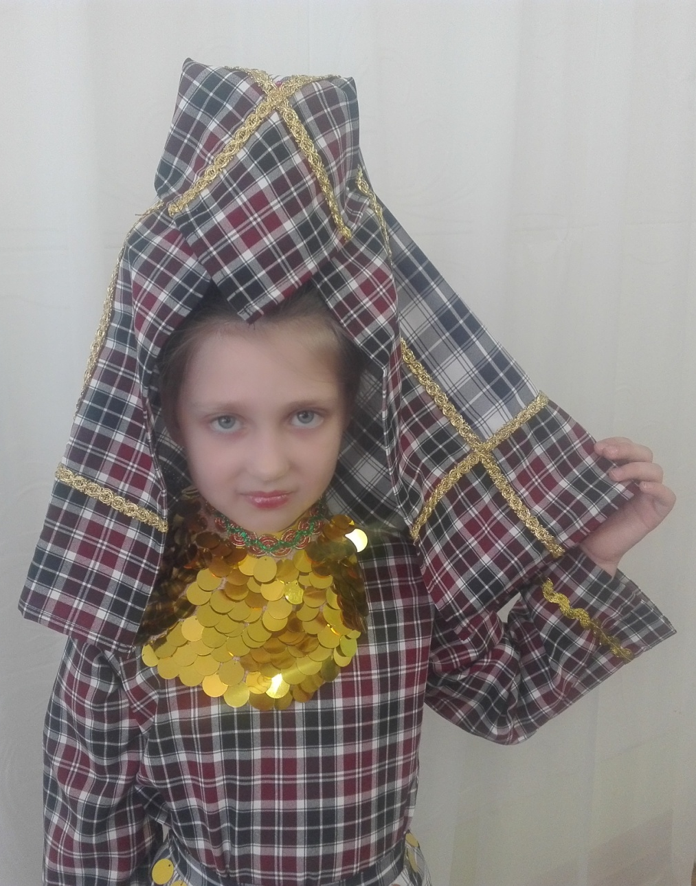
.
Удмуртский национальный костюм
Головной убор удмурток
состоит из платка и налобной повязки (укотуг, тятяк). Налобная повязка носится в сочетании с головным полотном (чалма, йыркышет), конусообразным убором типа кокошника (айшон) и платком-покрывалом (сюлык). Края полотна платка украшались узорным тканьем, вышивкой, из фабричных тканей, кружев. Сложенная вдвое по длине, она закреплялась на голове чалмы булавками или нитками.

Slide 7
.
Удмуртский национальный костюм
Нагрудное украшение удмурток - Чыркерттэт представлял собой сплошную массу из золотых или серебренных монет, напоминающую чешуйчатые бока рыбы. Его носили обязательно с шейно-нагрудным украшением, состоявшим из двух или более рядов монет или подделок под них; в нижнем ряду были крупные монеты (рубли, полтины), в верхнем – мелкие (не выше гривенника). Оба ряда монет были пришиты к нижнему краю полосы цветного холста, имевшей крючок для застегивания.

Slide 8
.
Удмуртский национальный костюм
Фартук удмурток -представлял собой прямой холст в сборку у талии и украшен монетами, а края фартука украшены золоченой змейкой, низ фартука обшит кружевами и сборками, которые также украшены золоченой змейкой и разноцветной лентой .

Slide 9
.
Удмуртский национальный костюм
Мужская одежда удмуртов практически не отличалась от одежды русских крестьян: это была рубаха-косоворотка, сшитая из мелкой клетчатой домотканины, штаны (эрезь) из полосатой домотканины темных тонов, по своему покрою приближенные к фабричным брюкам.
Обязательным элементом мужского костюма был передник с грудкой из холста, украшенного монетами и узорами, который носили мужчины и в будни, и в праздники.

Slide 10
.
Удмуртский национальный костюм
Традиционным головным убором мужчин является, сшитый из домашнего сукна, колпак. В XIX в. получили распространение валяные шляпы с полями.
Большую роль в мужском костюме играли пояса из тканой или плетеной домашнего производства из разноцветных шерстяных ниток полотна (кускерттон).

Slide 11
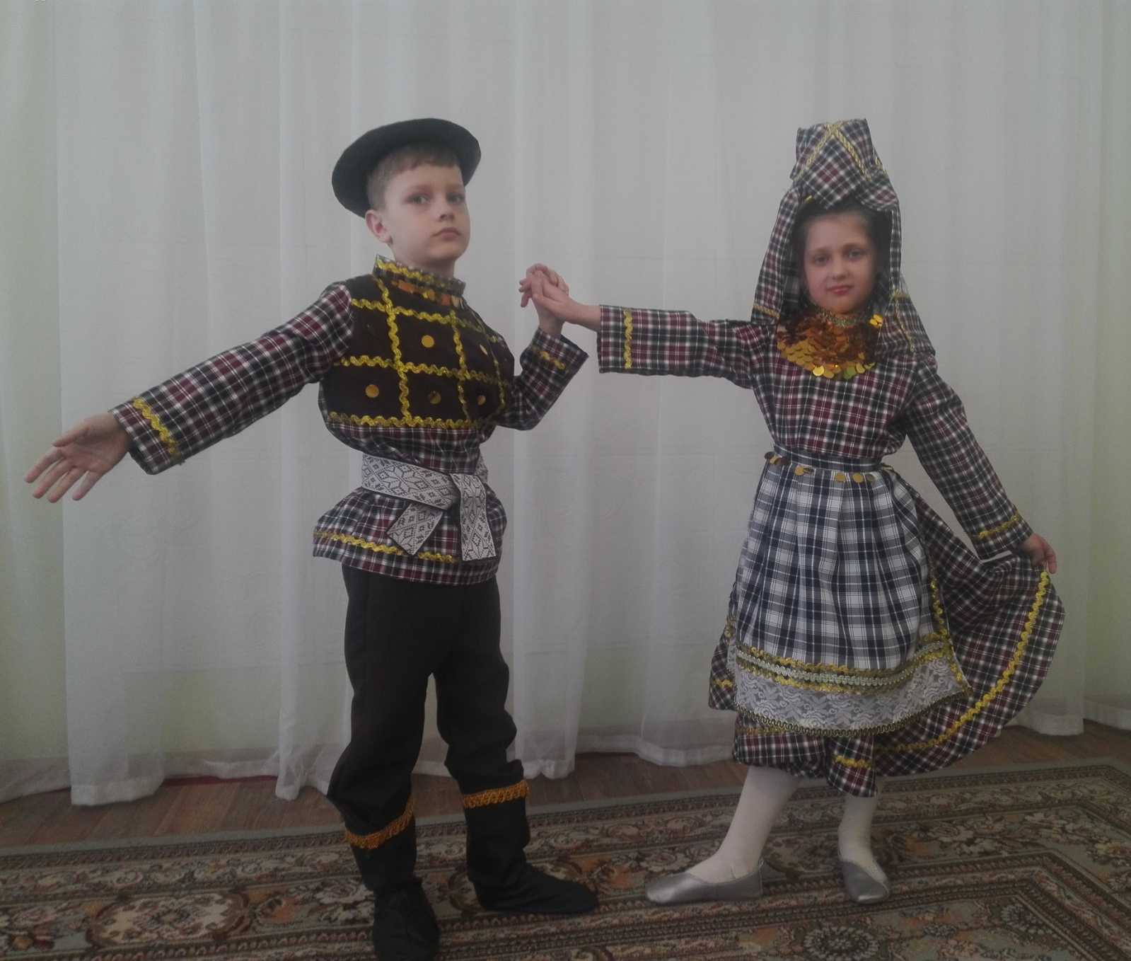
.
Удмуртский национальный костюм

Slide 12
Литература
1. Лебедева С. Х. Традиционная одежда и украшения / С. Х. Лебедева, Л. С. Христолюбова // Удмурты : ист.-этногр. очерки. - Ижевск, 1993. - С. 125-141.
2.Лебедева С. Х. Удмуртская народная одежда / С. Х. Лебедева. - Ижевск, 2008. - С. 9-13, 13-18.
3.Белицер В. Н. Народная одежда удмуртов / В. Н. Белицер. - М., 1951. - С. 28, 70-80.
4. Владыкин В. Е. Одежда / В. Е. Владыкин, Л. С. Христолюбова // Этнография удмуртов : учеб. пособие / В. Е. Владыкин, Л. С. Христолюбова. – 2-е изд., перераб. и доп. – Ижевск, 1997. - С. 73.

